Slide 1
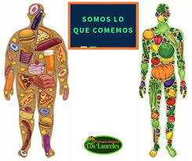
¨SOMOS LO QUE COMEMOS¨

Slide 2
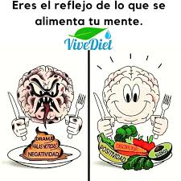
SOMOS LO QUE COMEMOS: LA CONEXIÓN ENTRE ALIMENTACIÓN Y BIENESTAR
La frase "Somos lo que comemos" encapsula una verdad fundamental: lo que ingerimos no solo nutre nuestro cuerpo, sino que también moldea nuestra salud física, mental y emocional.
En un mundo donde la alimentación está influenciada por múltiples factores, desde la industria alimentaria hasta las tradiciones culturales, reflexionar sobre este principio nos invita a reconsiderar nuestras elecciones diarias y su impacto a largo plazo.

Slide 3


ALIMENTACIÓN Y SALUD FÍSICA
El cuerpo humano necesita nutrientes esenciales para funcionar correctamente: proteínas, carbohidratos, grasas, vitaminas y minerales. Una dieta equilibrada y rica en alimentos naturales, como frutas, verduras, granos integrales y proteínas magras, fortalece el sistema inmunológico, previene enfermedades crónicas como la diabetes y la hipertensión, y mejora la calidad de vida.
Por el contrario, una alimentación basada en productos ultraprocesados, ricos en azúcares añadidos y grasas trans, puede desencadenar problemas de salud, como obesidad, enfermedades cardíacas y trastornos metabólicos.

Slide 4
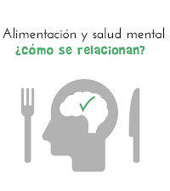
LA INFLUENCIA EN LA SALUD MENTAL.
Lo que comemos también afecta nuestro cerebro.
Estudios recientes demuestran que una dieta rica en ácidos grasos omega-3, antioxidantes y vitaminas del complejo B puede mejorar la memoria, reducir los síntomas de la depresión y aumentar los niveles de energía.
En contraste, un consumo elevado de alimentos procesados ​​está vinculado a niveles más altos de ansiedad, estrés y fatiga.

Slide 5


Slide 6
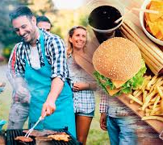
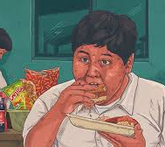
LA CONEXIÓN EMOCIONAL Y CULTURAL.
La comida no solo nos nutre esencialmente, sino también emocional y culturalmente.
Las comidas tradicionales, heredadas de generación en generación, nos conectan con nuestras raíces y fortalecen los lazos familiares y comunitarios. Sin embargo, en ocasiones, las emociones negativas, como el estrés o la tristeza, pueden llevar a hábitos alimenticios poco saludables, como el consumo excesivo de comida chatarra.

Slide 7
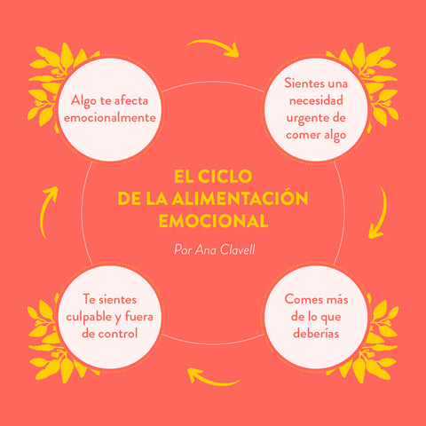

Slide 8

IMPACTO AMBIENTAL: MÁS ALLÁ DEL INDIVIDUO
Nuestras elecciones alimentarias también afectan al planeta.
Las dietas basadas en alimentos de origen vegetal tienden a tener una huella ecológica menor que aquellas centradas en productos de origen animal.
Reducir el desperdicio de alimentos y optar por productos locales y de temporada no solo beneficia nuestra salud, sino también la sostenibilidad del medio ambiente.

